Slide 1
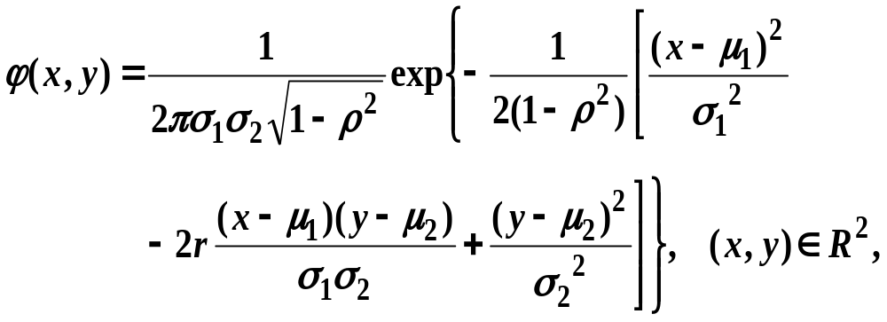
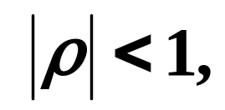
§4.5 n 维正态随机变量
一. 2维正态概率密度的矩阵表示
2维正态随机变量(X, Y )的联合概率密度为

Slide 2
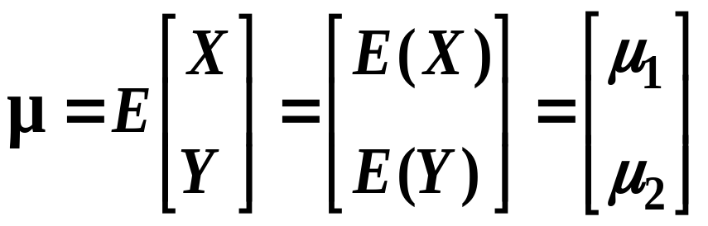

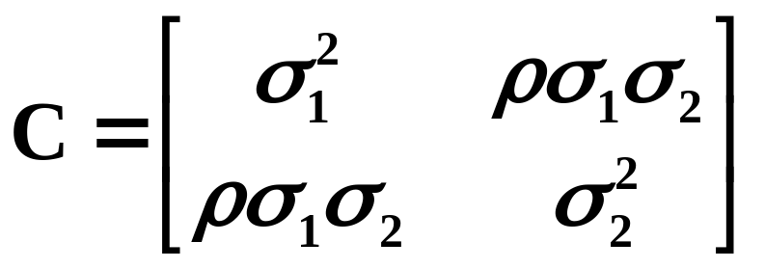
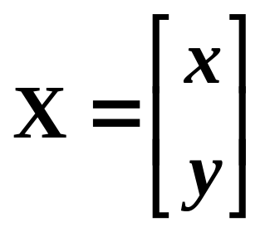
记
均值向量
协方差矩阵
其中σ₁>0, σ₂>0,
| ρ |<1, 故协方差矩阵满足|C|≠0.

Slide 3
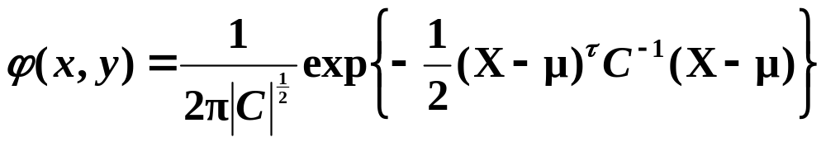
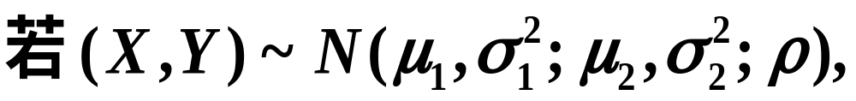
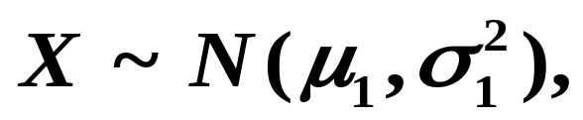
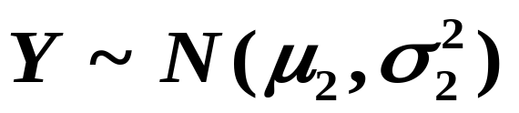
联合概率密度可表示为
2010考研试题
二. 2维正态分布的重要结论
有下述结论成立：
1. 每个分量服从正态分布；
P72例3.1.10
2. 正态随机变量的线性函数服从正态分布；

Slide 4
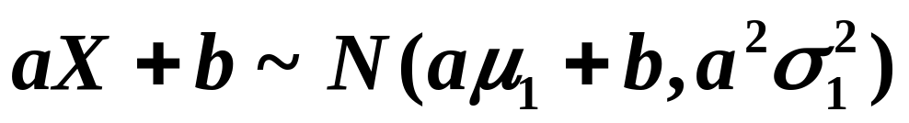
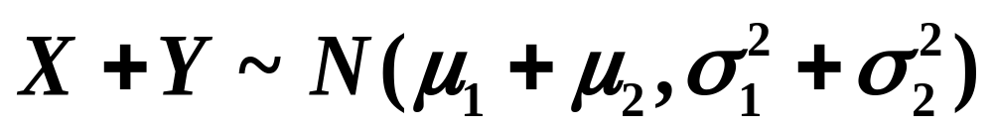
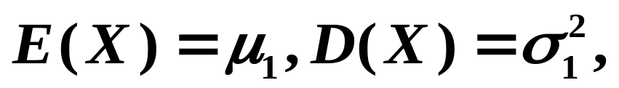
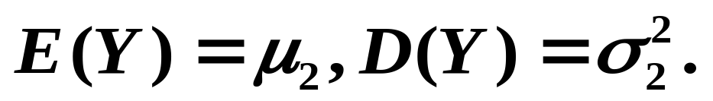
P87例3.4.7
3. 正态分布具有可加性；
P90例3.4.11
思考 将2和3合起来得到什么结论？
4. 正态分布的期望与方差：

Slide 5
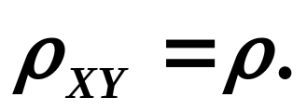
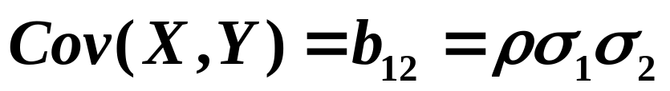
5. 正态随机变量(X, Y)的相关系数和协方差分别为
P116例4.4.6
6. 正态随机变量(X, Y)相互独立的充分必要条件是ρ = 0.
P75例3.2.5

Slide 6
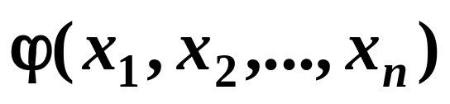
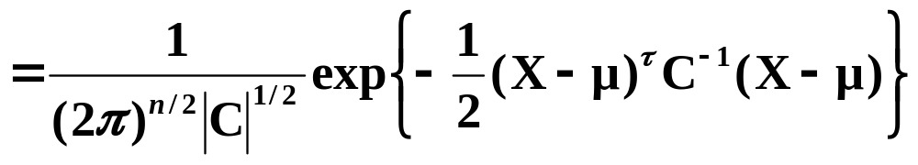

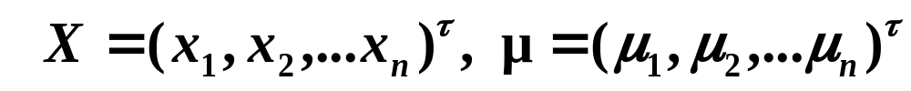
三. 多维正态随机变量
定义4.5.1 设 n维随机变量(X₁, X₂,…, X_{n}) 联合概率密度为
其中C=(σ _{ij})是n 阶正定对称矩阵, 是其行列式，
称(X₁, X₂,…, X_{n})服从n维正态分布.

Slide 7
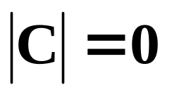
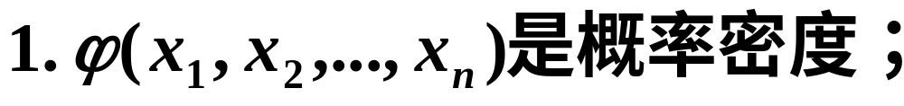
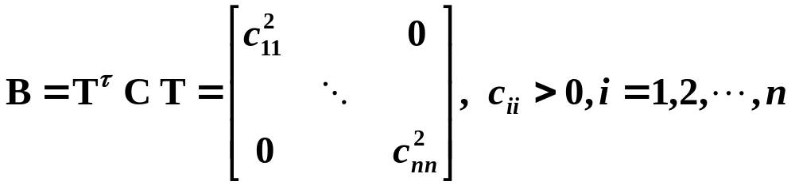
注 若定义式中行列式 , n元概率密度无意义, 称(X₁, X₂,…, X_{n}) 服从退化正态分布或奇异正态分布.
证明
C是对称正定阵，存在正交矩阵T 使

Slide 8
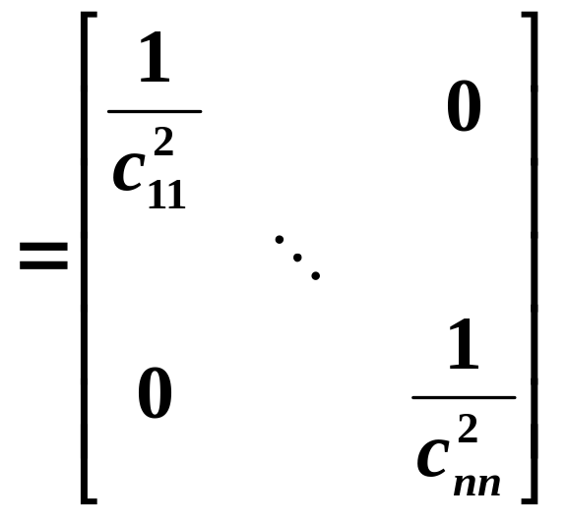
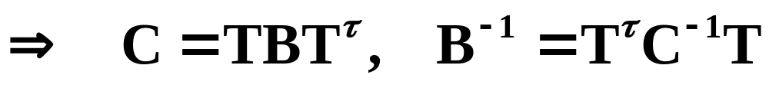
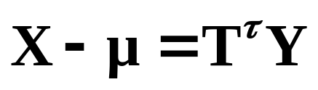
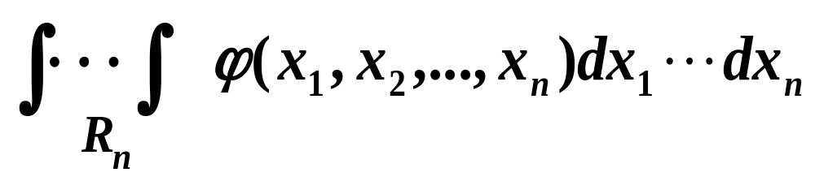
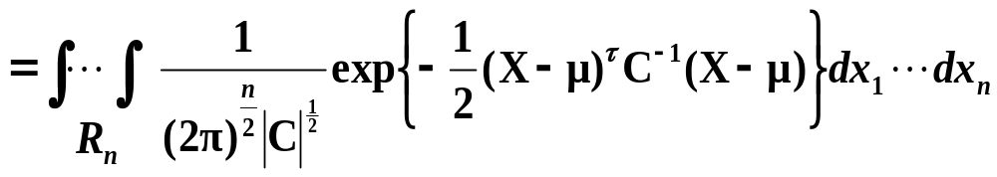
令 ，有

Slide 9
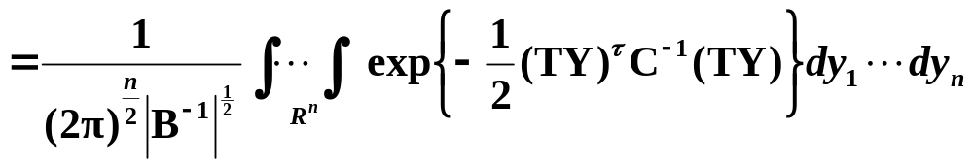
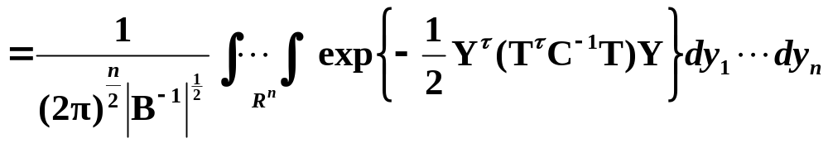
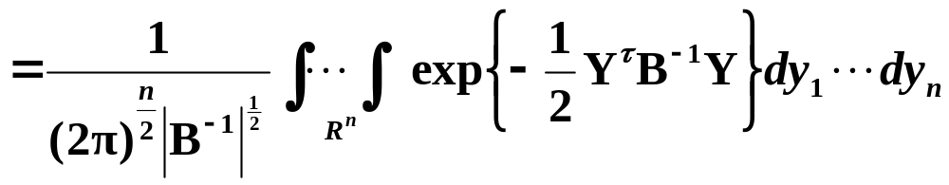
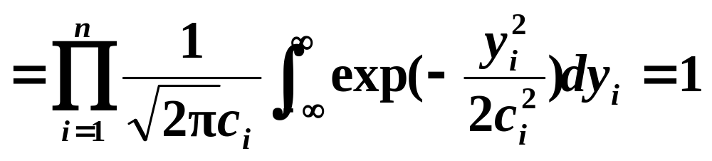

Slide 10
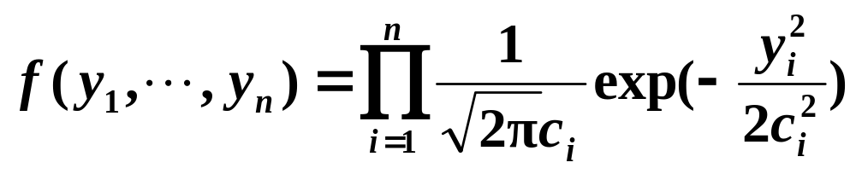
问题1 上式中的被积函数
是否是概率密度？对应的随机向量(Y₁, Y₂,…, Y_{n}) 服从什么分布？
问题2 由此证明过程能总结出什么结论？
结论 任意非奇异n维正态向量X=(X₁, X₂,…, X_{n})^{τ} ，一定存在正交变换Y=BX, 使Y = (Y₁, Y₂,…, Y_{n})^{τ} 服从相互独立正态分布.

Slide 11
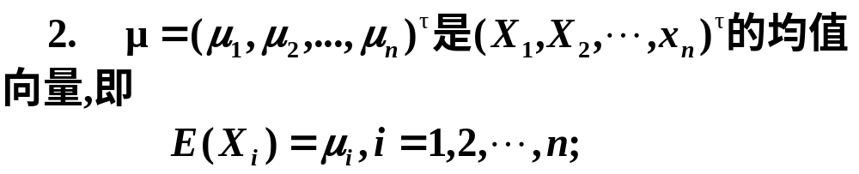
3. C=(σ_{ij})是(X₁, X₂,…, X_{n})的协方差矩阵，即
注 n维正态随机变量的分布由一阶矩和二阶矩完全确定.

Slide 12
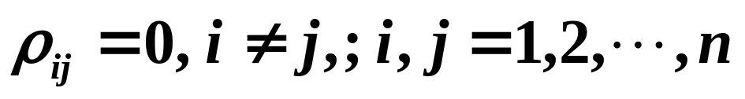
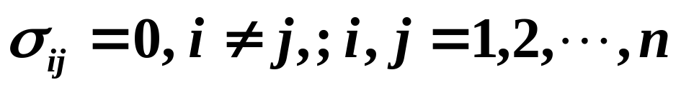
定理4.5.1 设(X₁, X₂,…, X_{n})服从n维正态分布, 且D(X)>0，i=1,2, …,n,以下命题等价：
中山大
学P245
1. X₁, X₂,…, X_{n}相互独立；
2. X₁, X₂,…, X_{n}两两不相关 (线性无关), 即
3. X₁, X₂,…, X_{n}的协方差矩阵是对角矩阵.
例如 (X₁, X₂, X₃)是三维正态随机变量, 若X₁, X₂, X₃两两独立, 则X₁, X₂, X₃相互独立.

Slide 13

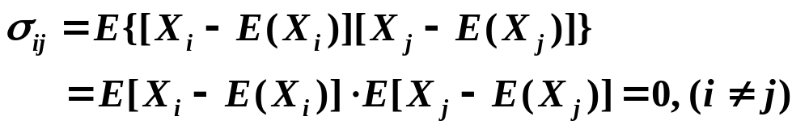
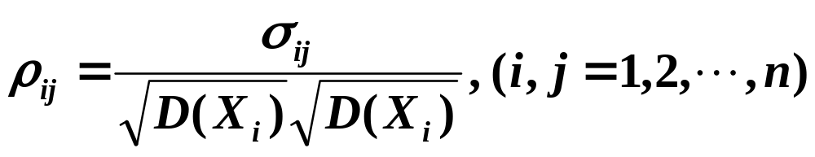
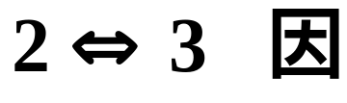
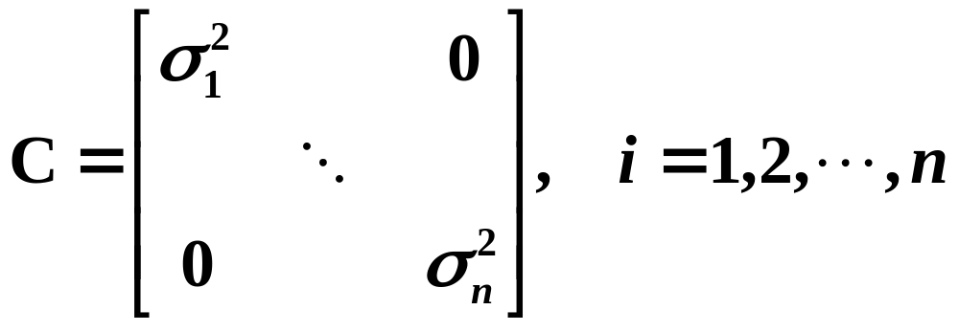

证明
X₁, X₂,…, X_{n}相互独则两两独立，故

Slide 14
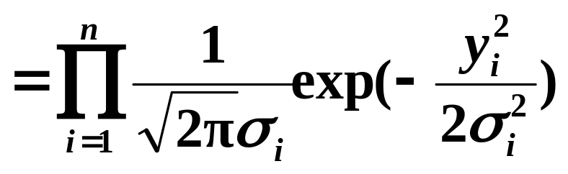
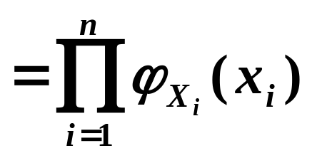
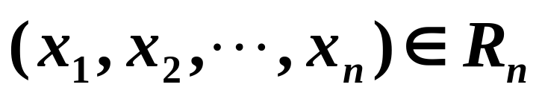
X₁, X₂,…, X_{n}联合概率密度为
即有X₁, X₂,…, X_{n}相互独立.
四. 多维正态随机变量的补充结论
以下总假定随机向量(X₁, X₂,…, X_{n})服从n维正态分布N(μ ,C).

Slide 15
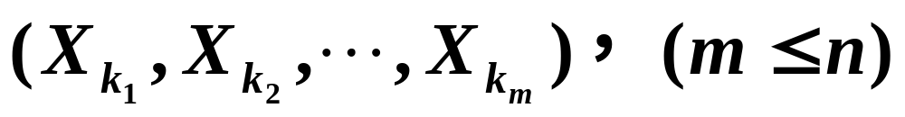
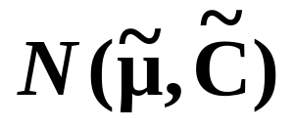
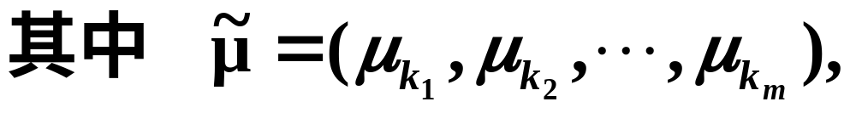

定理4.5.2 n维正态分布随机变量的任一子向量
多元正态分布的边缘分布仍是正态分布
服从正态分布
是C保留第k₁, k₂ ,…, k_{m}
行及列所得的m 阶矩阵.

Slide 16
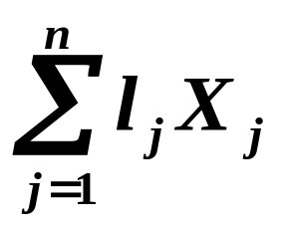
正态随机向量在线性变换下具有一些特殊性质，有很大的理论价值与实用价值.
定理4.5.3 (X₁, X₂,…, X_{n})服从 n 维正态分布的充要条件是它的任意一个非零线性组合
见中山大学P278定理4.2.1
服从一维正态分布.

Slide 17
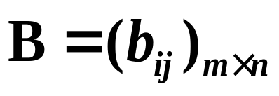
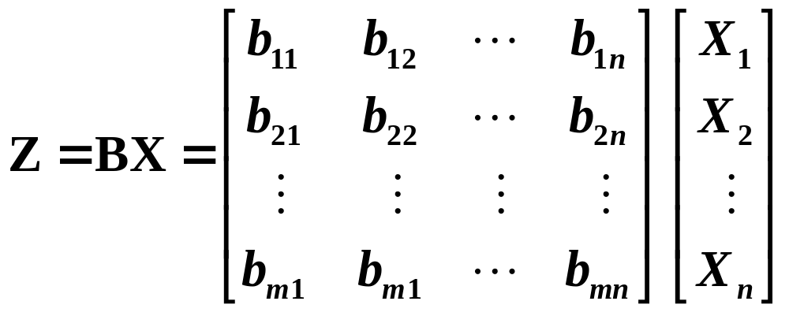
正态随机向量的线性变换
n维随机向量X= (X₁, X₂, …, X_{n})^{T} , 设有矩阵 , 则 X的线性变换
为m维随机向量.

Slide 18
定理4.5.4 设X=(X₁, X₂,…, X_{n})^{τ}服从n 维正态分布N(μ,C),B=(b_{jk})_{m×n}是任意矩阵, 则Y=BX 服从m维正态分布N(B μ, BCB^{τ}).
正态分布的
线性变换不变性
推论1 设正态随机向量X=(X₁,X₂,…,X_{n})^{T}的均值向量为E(X)=μ, 协方差矩阵为C, 则线性变换Z=BX的均值向量为E(Z)= BE(X)= Bμ, 协方差矩阵为Γ_{Z} = BCB^{τ} .

Slide 19
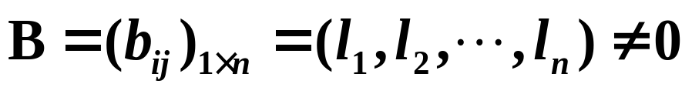
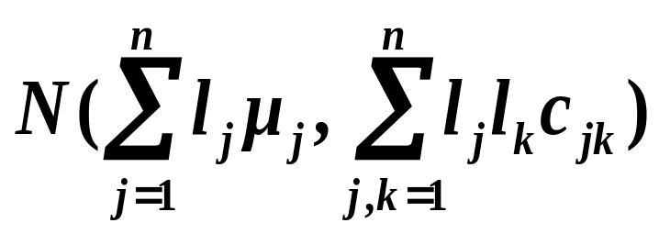
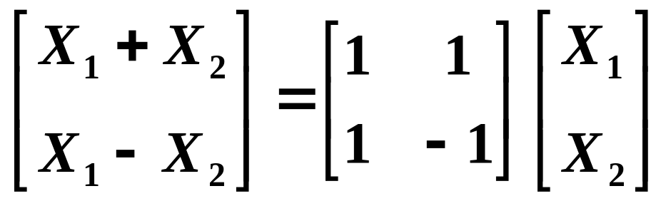
特别令变换矩阵
推论2 正态随机向量 X=(X₁,X₂,…,X_{n})^{T}服从N(μ, C), 它的任意非零线性组合都服从一维正态分布
例如 (X₁, X₂, X₃)是三维正态随机变量,则
X₁+X₂－X₃ , X₁－X₂ 分别服从正态分布.

Slide 20
(X₁+X₂ , X₁－X₂ )是正态随机变量.
例4.5.1
问题 若X是非退化的n维正态随机向量, 能否保证其线性变换Y= BX仍服从非退化正态分布？
一般不能保证结论成立.
例4.5.2
当|BCB^{τ}|≠0时, 随机向量Y 服从非退化正态分布.

Slide 21

若n维正态随机向量的协方差矩阵C是正定阵，变换矩阵 是满秩阵, 则有|BCB^{τ}|≠0.
推论3 非退化正态分布随机向量X的满秩线性变换仍服从非退化正态分布.
例4.5.3
推论4 若随机向量X 服从非退化N(μ, C),则存在一个正交变换U,使得Y=UX 是一个相互独立的正态随机向量.

Slide 22


证 因C为实对称矩阵, 存在正交阵U, 使
d_{i} 是B 的
特征值
又因C是正定阵(从而非奇异)
C 有n个线性无关特征向量
设U是以特征向量为列构成的正交阵,令Y=UX 则得证.

Slide 23



工程中的数学问题 已知
是零均值复高斯多维随机变量，实部虚部相互独立. 已知协方差矩阵为非单位阵K，定义
怎样确定T₁和T₂的分布？从已知条件中能读出什么信息？

Slide 24



（22）（本题满分11分）
设二维随机变量（X,Y）的概率密度为
求常数A及条件概率密度
分析 猜想二维随机变量（X,Y）服从正态分布, 将联合概率密度表示为二次型形式

Slide 25




其中均值向量为
协方差矩阵为
解

Slide 26






协方差矩阵为

Slide 27




均值向量
有
从而

Slide 28
例4.5.1 设随机变量 X、Y 相互独立,
X ~ N(1, 2), Y ~ N(0, 1), 求 Z = 2X－Y + 3 的概率密度.
解 Z是相互独立的正态分布随机变量X、Y 的线性组合, 故 Z也服从正态分布; 计算 Z的均值和方差, 有
E(Z) = 2 E(X)－E(Y) + 3 = 2－0 + 3 = 5
D(Z) = 4 D(X) + D(Y) = 4×2 + 1 = 9

Slide 29

因此, Z ~ N( 5, 3² ), 其概率密度为

Slide 30

电子科技大学
例4.4.2 反例 设随机变量X₀与V相互独立,都服从标准正态分布N(0,1), 令
X(1)=X₀+V, X(2)=X₀+2V, X(3)=X₀+3V,
问(X(1),X(2),X(3))是否服从非退化正态分布?
分析 设

Slide 31



电子科技大学
因
X的协方差矩阵为
BCB ^{τ} =
|BCB ^{τ} | =
X=(X(1), X(2), X(3))
服从退化正态分布.

Slide 32

例4.5.3 (习题四第21题, P122 ) 设二维随机变量 ( X, Y ) ~ N( 1, 3²; 0, 4²; − 0.5 ), 并且
试求:
(1) Z 的数学期望和方差;
(2) X与Z 的相关系数 ρ_{XZ} ;
(3) X与Z 是否相互独立?

Slide 33



解
协方差
(2) 计算相关系数 ρ_{XZ} , 先求协方差

Slide 34





因D(X)>0, D(Z)>0, 故 ρ_{XZ} = 0.

Slide 35


(3) (X, Z )是正态分布随机变量 ( X, Y )的满秩线性变换
服从二维联合正态分布，ρ_{XZ} = 0, 即 X与Z 不相关, 从而X与Z 相互独立.

